Slide 1
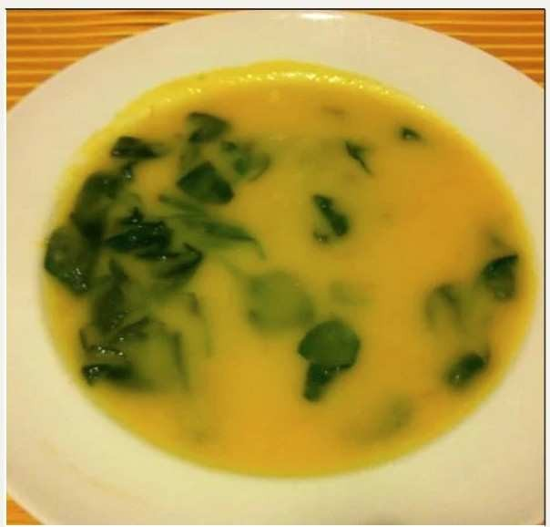
_{D} “Receitas Sustentáveis, têm
^{e} Tradição”
s
a f I
TÍTULO DA RECEITA: Sopa de Espinafres da D. Joaquina (Avó do Miguel)
INGREDIENTES:
o
A Batata
S Cebola
_{S} Alho-francês
₂ Cenora
₀ Xuxu
Espinafres
Azeite Sal
/ Água
-
-
-
-
-
-
-
-
-
2
0
2
4

Slide 2
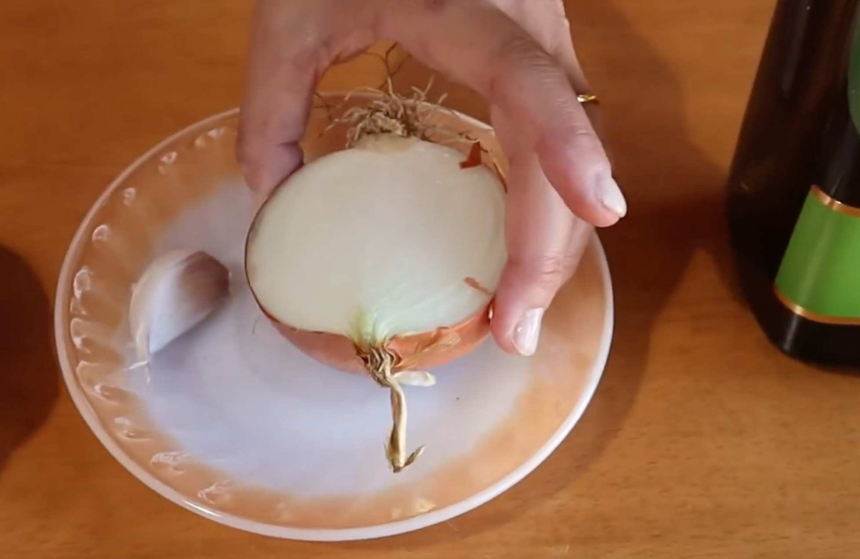
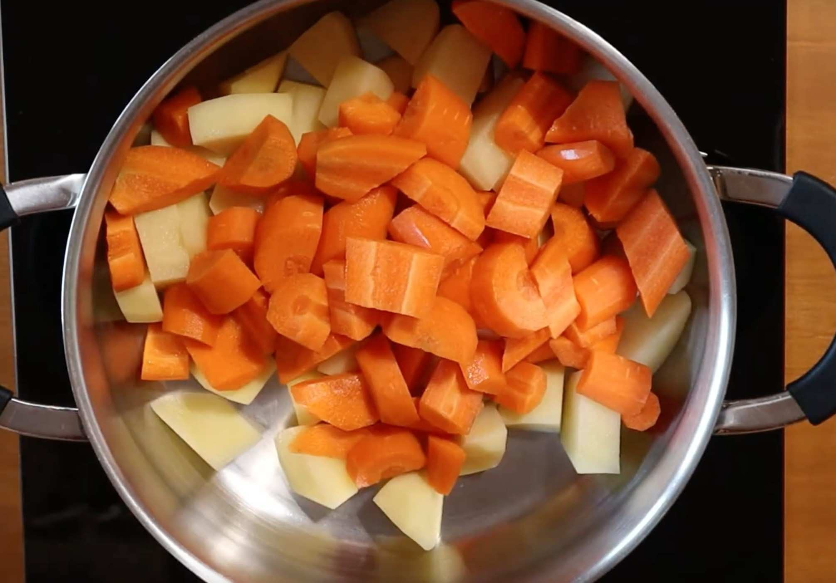
_{D} “Receitas Sustentáveis, têm
^{e} Tradição”
s
a f I
PROCEDIMENTOS:
1º) Cebola, alho francês, sal e deixa refogar em azeite numa panela em lume não muito forte.
o
A S S 2
0
2
3
/
2º) Junta-se a cenoura, a batata e o chuchu partido aos quadrados, acrescenta-se água e mexe-se.
2
0
2
4

Slide 3
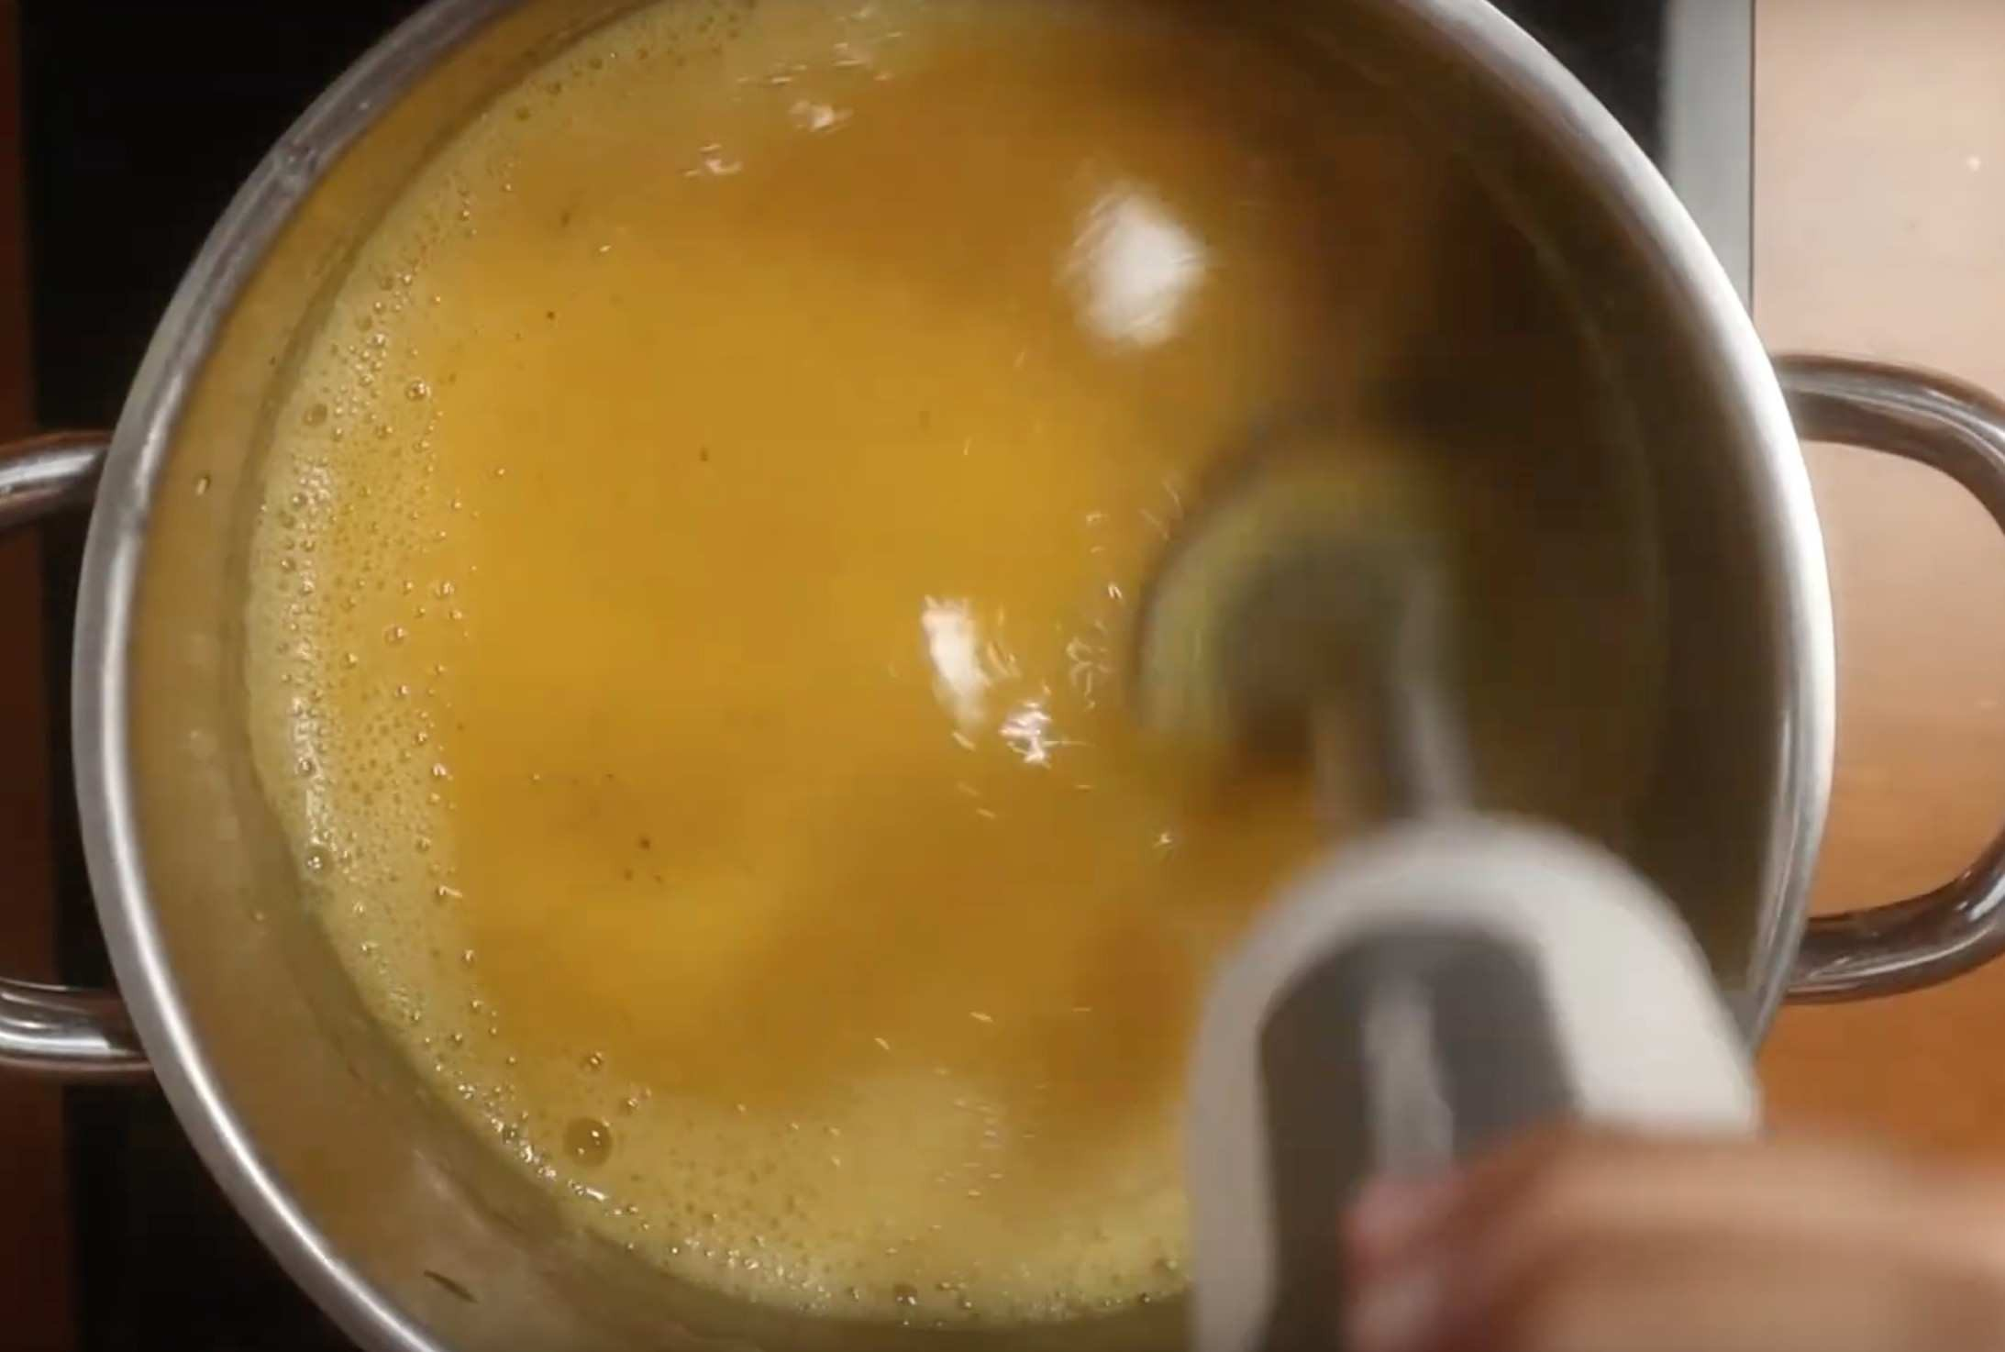
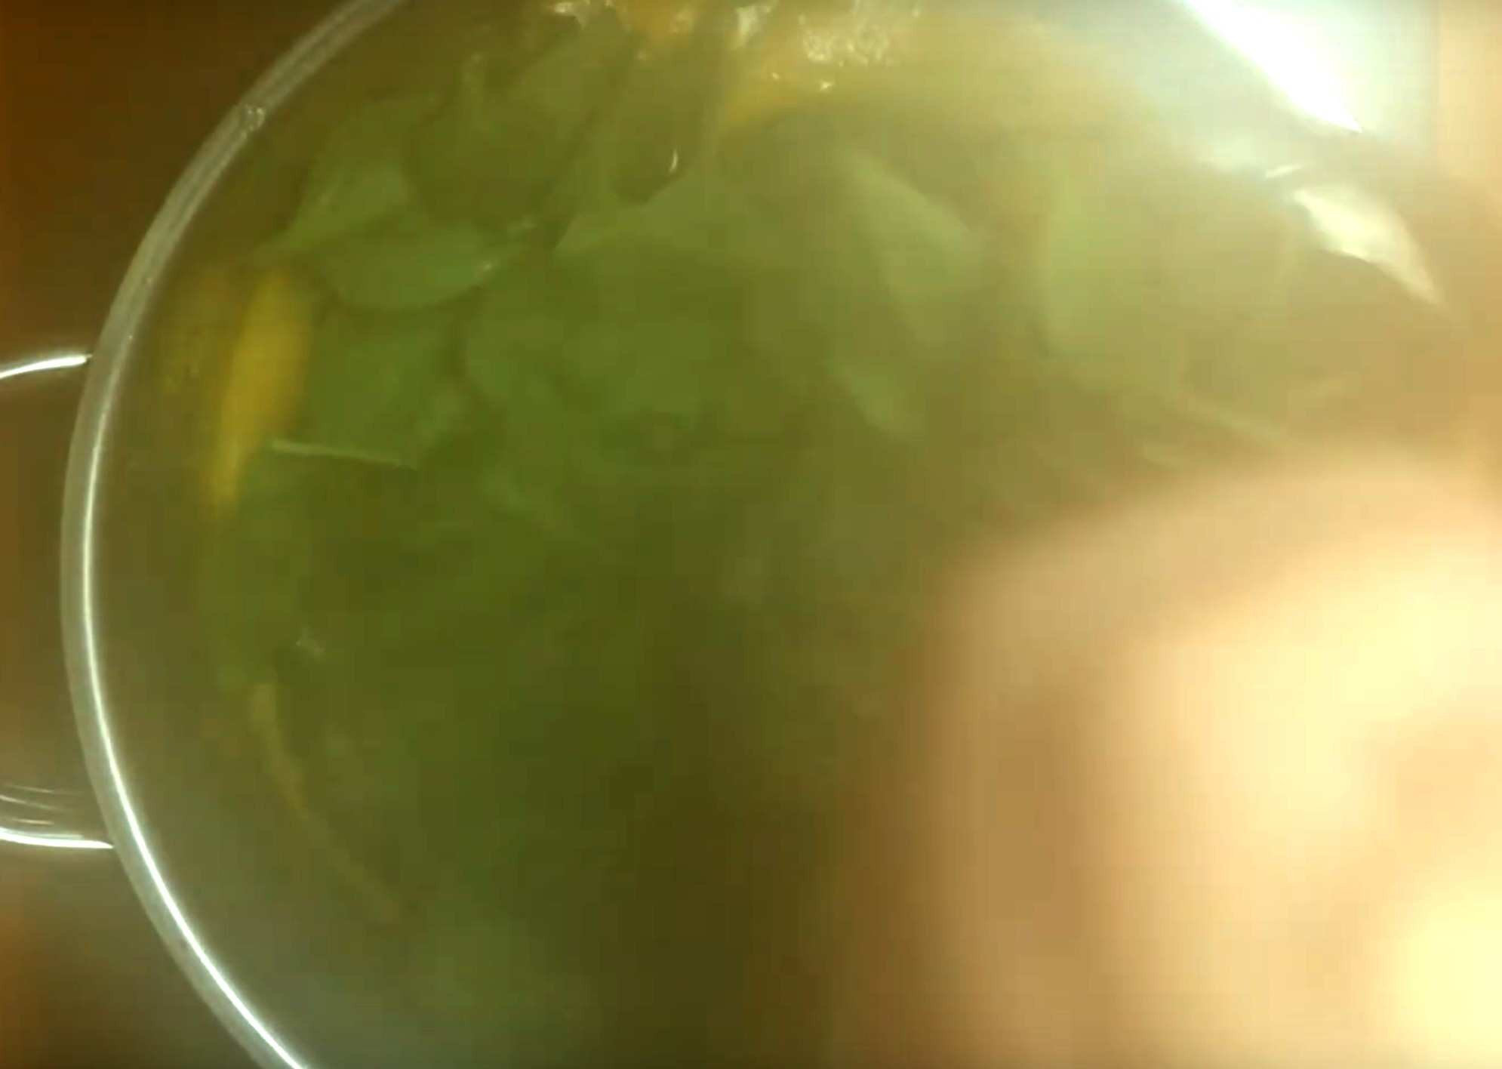
_{D} “Receitas Sustentáveis, têm
^{e} Tradição”
s
PROCEDIMENTOS:
a f
I 3º) Deixa-se cozer mexendo de vez em quando.
o
A S S 2
0
2
3
4º) Depois dos legumes cozidos tritura-se com o passe vite ou a varinha mágica
/ 2
0
2
4

Slide 4
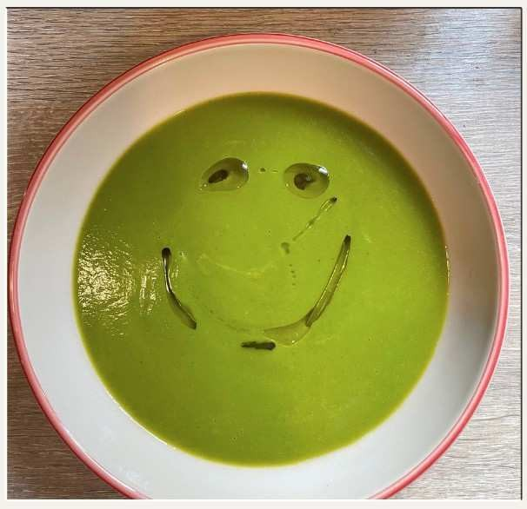
_{D} “Receitas Sustentáveis, têm
^{e} Tradição”
s
TÍTULO DA RECEITA: Sopa de Espinafres da D. Ana (Mãe da Sara)
a f
I INGREDIENTES:
o
_{A} -
_{S} -
_{S} -
₂ -
-
0 -
2 -
₃ -
Corgete Cebola Cenora
Alho-francês Espinafres Azeite
Sal Água
/ 2
0
2
4

Slide 5
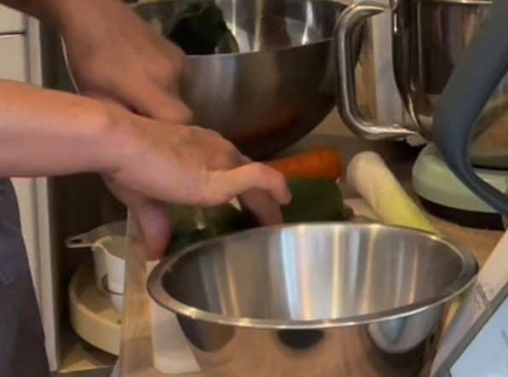
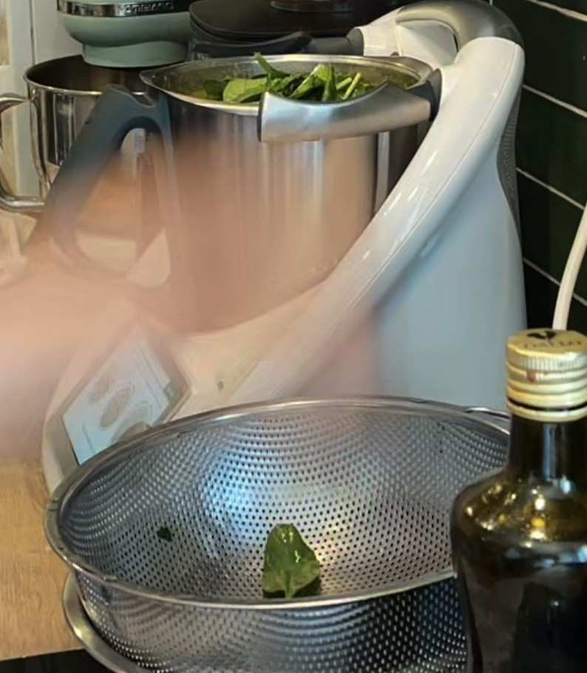
_{D} “Receitas Sustentáveis, têm
^{e} Tradição”
s a f i
PROCEDIMENTOS:
1º) Corta-se todos os legumes exceto os espinafres e coloca-se no copo da Bimby.
o
A S S 2
0 2º) Junta-se agua a cobrir os legumes, uma colher de sal e programa-se
2 para cozer a 100ºC durante 25 minutos.
3/
2
0
2
4
https://alimentacaosaudavelesustentavel.abaae.pt/receitas-sustentaveis/

Slide 6
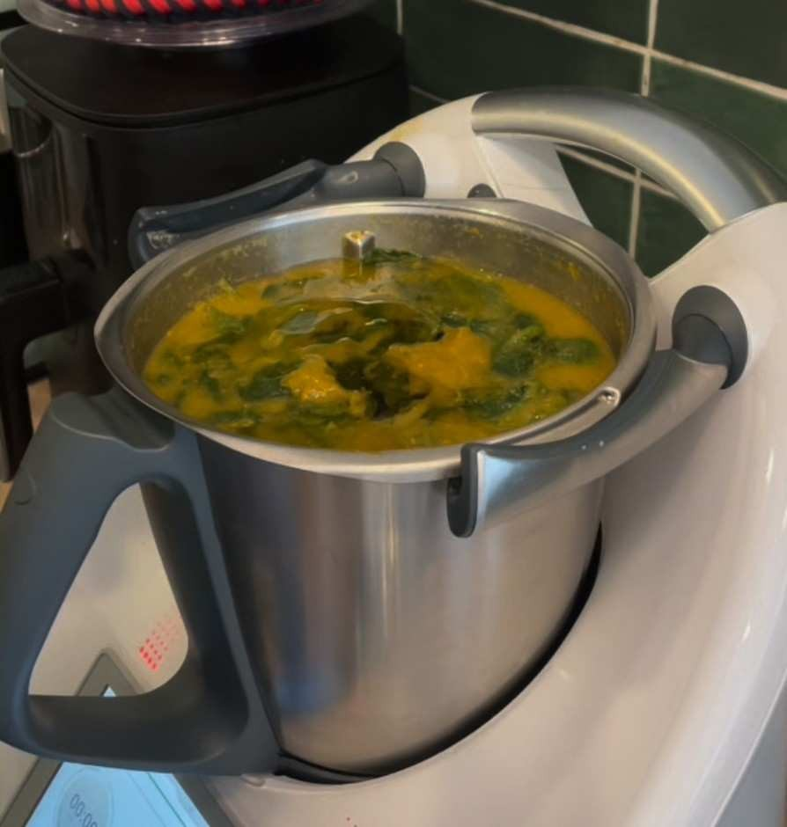
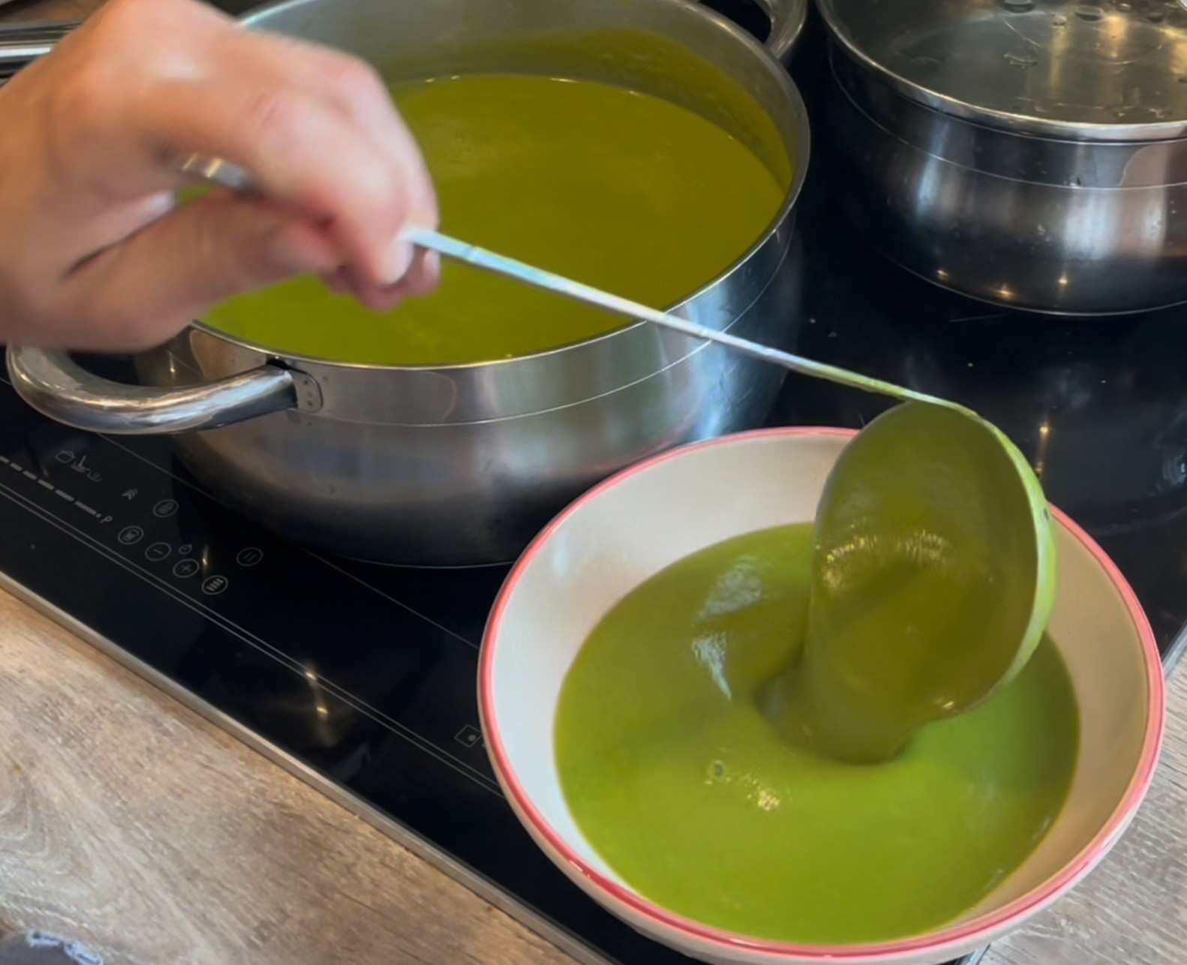
_{D} “Receitas Sustentáveis, têm
^{e} Tradição”
s
a fi
PROCEDIMENTOS:
o
3º) Nos últimos 5 minutos coloca-se os espinafres.
A S S
2 4º) Depois de todos os legumes cozidos programa-se a bimby
0 para triturar tudo.
2
3
/ 2
0
2
4
5º) Por fim é colocado o azeite no prato.
https://alimentacaosaudavelesustentavel.abaae.pt/receitas-sustentaveis/

